Slide 1











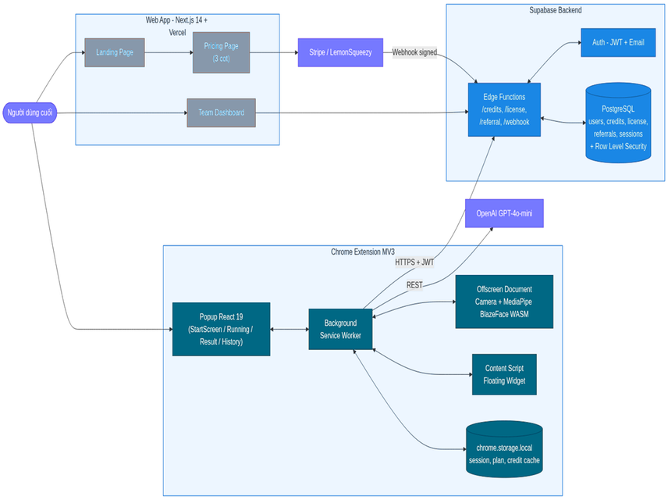

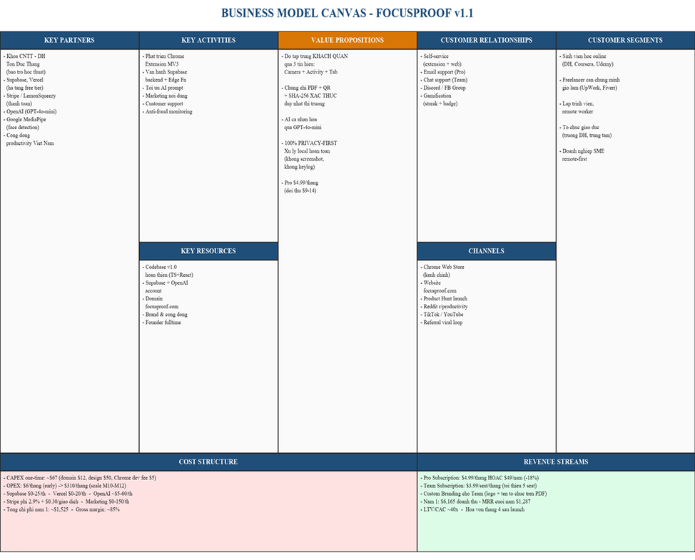



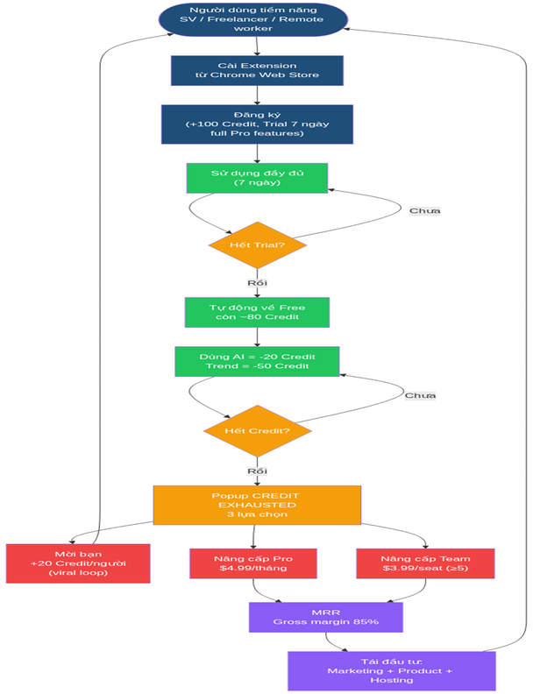
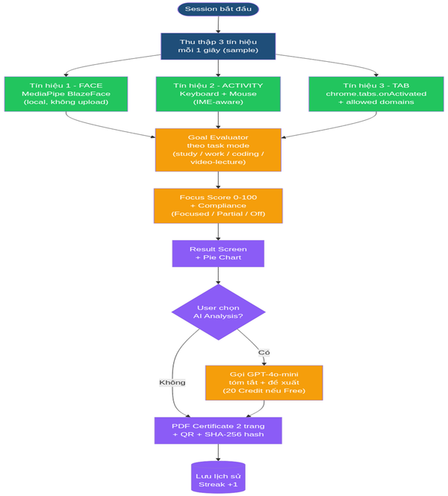
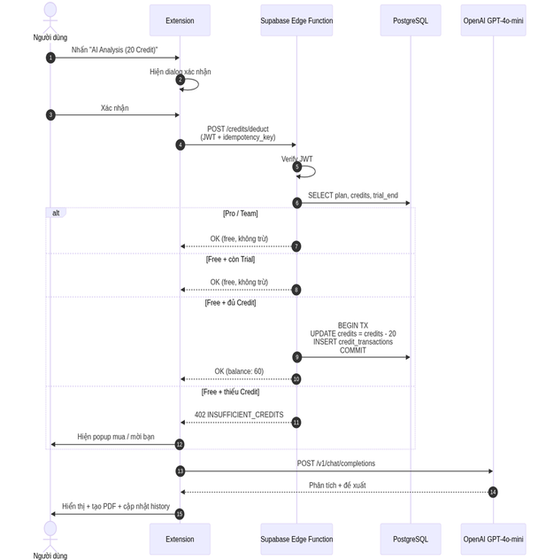
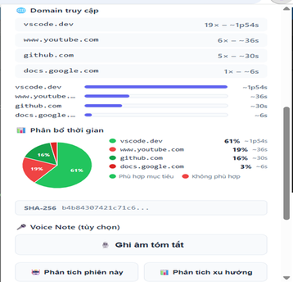
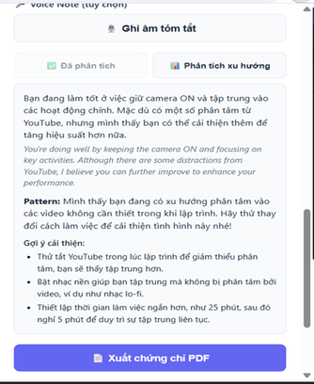
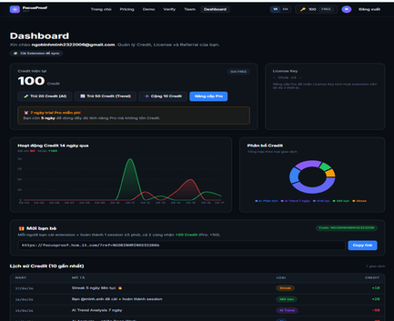
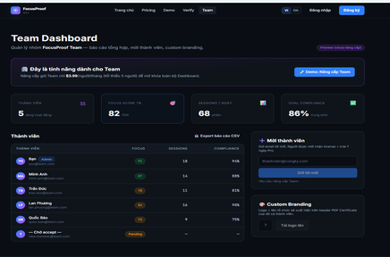






CUỘC THI Ý TƯỞNG KHỞI NGHIỆP
TRONG LĨNH VỰC CÔNG NGHỆ THÔNG TIN
KHOA
CÔNG NGHỆ THÔNG TIN
FocusProof
Tên đội: The SunRise
https://focusproof.hcm.it.com/
Thành viên: Ngô Bình Minh - 524H0169
01
GIỚI THIỆU TỔNG QUÁT
FocusProof là Chrome Extension kết hợp Web App giúp bạn đo lường, ghi nhận và chứng minh mức độ tập trung một cách khách quan trong mỗi phiên học tập hoặc làm việc.
Lõi công nghệ 3-Signal Detection:
  Face Detection: Phát hiện khuôn mặt qua webcam (xử lý cục bộ, không lưu ảnh/video).
  Activity Tracking: Theo dõi chuột và bàn phím để loại bỏ tình trạng giả tập trung.
  Tab Tracking: Phân biệt tab làm việc với tab giải trí theo mục tiêu của bạn.
Kết quả cuối mỗi phiên:
  Focus Score 0–100
  AI Insight bằng tiếng Việt
  Chứng chỉ PDF có QR Code & chữ ký SHA-256
Hình 1: Kiến trúc tổng thể gồm Chrome Extension MV3 (Popup, Background, Offscreen Camera, Content Script), Supabase Backend (Auth, PostgreSQL với RLS, Edge Functions) và Web App Next.js (Landing, Pricing, Team Dashboard); tích hợp Stripe và OpenAI.
ĐỘC ĐÁO VÀ SÁNG TẠO
02
FocusProof không chỉ là một công cụ theo dõi thời gian thông thường mà là giải pháp “Tập trung – Chứng minh – Cải thiện” hoàn chỉnh và khác biệt nhất hiện nay.
Những điểm độc đáo nổi bật:
  Local-first Privacy: Toàn bộ AI chạy ngay trong trình duyệt, không lưu trữ ảnh/video, đảm bảo quyền riêng tư tối đa cho người dùng.
  Verifiable Certificate: Chứng chỉ PDF chuyên nghiệp có QR Code + chữ ký số SHA-256, cho phép xác thực độc lập và không thể giả mạo.
  AI Coaching tiếng Việt: Sử dụng GPT-4o phân tích phiên làm việc và đưa ra khuyến nghị cải thiện cá nhân hóa bằng tiếng Việt, gần gũi và dễ áp dụng.
  3-Signal Detection: Hệ thống phát hiện 3 lớp (Face Detection + Activity Tracking + Tab Tracking) – duy nhất trên thị trường, mang lại độ chính xác và khách quan cao.
  Gamification & Social: Hệ thống Streak, Leaderboard và tính năng chia sẻ chứng chỉ lên mạng xã hội, khuyến khích người dùng duy trì thói quen tập trung lâu dài.
FocusProof kết hợp sáng tạo công nghệ cục bộ với cơ chế chứng minh minh bạch, tạo ra giá trị khác biệt rõ rệt so với các giải pháp hiện có trên thị trường.
Hình 2: Business Model Canvas chuẩn 9 khối — phiên bản mở rộng minh họa của Bảng BMC trong phần Tổng quan đề án phía trên.
User flow
03
TÍNH KHẢ THI
Hình 4: Pipeline Core Engine — thu thập 3 tín hiệu (Face qua MediaPipe, Activity qua keyboard/mouse, Tab qua chrome.tabs API) → Goal Evaluator → Focus Score → Tùy chọn AI Analysis → PDF Certificate có QR + SHA-256.
Hình 3: Hành trình người dùng từ cài đặt → trial 7 ngày → hết credit → popup 3 lựa chọn (mời bạn / Pro / Team) → MRR → tái đầu tư. Vòng lặp viral loop được tích hợp sẵn.
Việc sản xuất sản phẩm là khả thi: FocusProof đã hoàn thành phiên bản v1.0 với Chrome Extension Manifest V3 và Web App hoạt động ổn định. Sản phẩm hiện có Core Engine với hệ thống 3-Signal Detection (Face Detection, Activity Tracking, Tab Tracking), PDF Certificate có QR Code và SHA-256, cùng hơn 36 unit test pass. Toàn bộ công nghệ cốt lõi (MediaPipe BlazeFace, React 19, Tailwind CSS, Supabase) đều là các công nghệ mã nguồn mở, ổn định và dễ mở rộng. Hiện tại, dự án đã sẵn sàng chuyển sang giai đoạn kinh doanh hóa (v1.1).
Cơ cấu chi phí và giá thành hợp lý: Chi phí phát triển ban đầu chủ yếu là thời gian cá nhân. Chi phí vận hành hàng tháng thấp nhờ mô hình local-first (AI chạy ngay trên trình duyệt của người dùng). Các chi phí chính bao gồm Supabase (~25 USD/tháng), OpenAI API (~0,15 USD/1.000 token) và marketing. Giá bán được thiết kế hợp lý: gói Pro chỉ 79.000đ/tháng, gói Team 99.000đ/người/tháng – mức giá cạnh tranh cao so với giá trị mà sản phẩm mang lại.
Thuận lợi:
  Đội ngũ đã tự phát triển được sản phẩm MVP hoàn chỉnh.
  Công nghệ local-first giúp giảm đáng kể chi phí server và bảo vệ quyền riêng tư.
  Thị trường sinh viên, freelancer và doanh nghiệp nhỏ tại Việt Nam đang tăng trưởng mạnh.
Khó khăn:
  Cạnh tranh từ các công cụ nước ngoài (RescueTime, Forest, Hubstaff).
  Xây dựng lòng tin của người dùng về quyền riêng tư.
  Phụ thuộc vào chính sách của Chrome Web Store khi publish.
Tính cạnh tranh: FocusProof có lợi thế vượt trội về quyền riêng tư (local-first) và chứng chỉ PDF có QR xác thực – hai tính năng mà hầu hết đối thủ hiện tại chưa sở hữu. Nhờ đó, sản phẩm có khả năng cạnh tranh mạnh trên thị trường.
04
TIỀM NĂNG DỰ ÁN
Nguồn thu chính:
  Gói Pro cá nhân (79.000 VNĐ/tháng)
  Gói Team/Education (99.000 VNĐ/người/tháng)
  Credit bổ sung cho AI
Dự kiến năm đầu (2026):
  Doanh thu: khoảng 4 tỷ VNĐ
  Chi phí vận hành: khoảng 450 triệu VNĐ
  Lợi nhuận ròng: khoảng 3 tỷ VNĐ
  Hoàn vốn: tháng thứ 5–6
Tăng trưởng & Tác động xã hội: Năm thứ hai dự kiến đạt 150.000 người dùng. Ngoài lợi nhuận kinh tế, FocusProof góp phần nâng cao năng suất và thói quen tập trung cho sinh viên, freelancer Việt Nam.
Hình 5: Sequence diagram thể hiện logic trừ Credit ATOMIC server-side tại Supabase Edge Function — chống bypass client, xử lý các trường hợp Pro/Team/Trial/đủ Credit/thiếu Credit.
Thông tin liên hệ:
Ngô Bình Minh - 524H0169 - TDTU
Email: ngobinhminh2322006@gmail.com // 524H0169@student.tdtu.edu.vn
SĐT: 0905484286

